Slide 1

社会经济状况
新约时代和现今社会的阶 层与金钱是如何影响生活?
Dr. Rick Griffith, 新加坡神学院
BibleStudyDownloads.org

Slide 2

回顾: 两约时期
1. 这时期被称为”____”年。
2. 这时期是一个显赫的家庭____或____。
3. 世俗化最大的挑战来自____文化。
4. “犹太会堂”又称为圣殿。

Slide 3
回顾: 两约时期
1. 这时期被称为”沉默”年。
2. 这时期是一个显赫的家庭____或____。
3. 世俗化最大的挑战来自_____文化。
4. “犹太会堂”又称为圣殿。

Slide 4
回顾: 两约时期
1. 这时期被称为”沉默”年。
2. 在这个时期一个显赫的家庭是马加比或哈斯摩尼。
3. 世俗化最大的挑战是来自____文化。
4. “犹太会堂”又称为圣殿。

Slide 5
回顾: 两约时期
1. 这时期被称为”沉默”年。
2. 在这时期一个显赫的家庭是马加比或哈斯摩尼。
3. 世俗化最大的挑战来自希腊文化。
4. “犹太会堂”又称为圣殿。

Slide 6
回顾: 两约时期
這時期被稱為”沉默”年。
在這時期一個顯赫的家庭是馬加比或哈斯摩尼。
世俗化最大的挑戰來自希腊文化。
“猶太會堂”又稱為聖殿。

Slide 7

社会经济状况
97
人口
语言
社会生活

Slide 8


新约是农业社会
97
这如何影响
社会结构，经济结构和信仰生活?

Slide 9
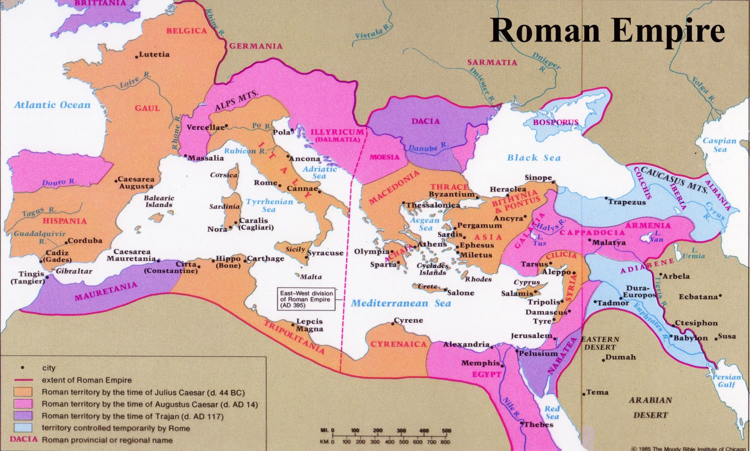

罗马帝国的人口=五千五百万
97
Gentiles - 51 million
Jews - 4 million
Notes:
Gentiles-51million: 外邦人- 五千一百万。 Jews-4 million: 犹太人- 四百万。

Slide 10
人口分类
Notes:
Citizens=公民，Non-Citizens=非公民，Slaves=奴隸

Slide 11

巴勒斯坦的种族人口
97
Batanea 巴坦尼亚
Galilee 加利利
40%
60%
Samaria 撒玛利亚
Gentiles
Decapolis 低加波利
Perea 比利亚
Judea 犹大
Idumea 以土买
Arabia 阿拉伯
Notes:
Gentiles 外邦人, Jews 犹太人

Slide 12
Languages of the Empire
97
Languages of the Empire
Latin
Greek
Aramaic
Notes:
Languages of the Roman Empire (罗马帝国通用的语言) : Latin 拉丁文， Greek 希腊文， Aramaic 亚兰文。

Slide 13
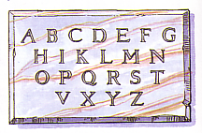
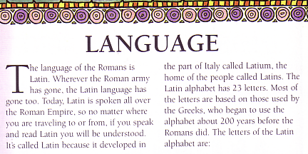
拉丁文: 法律上的语言
23个字母是从义太利而来
以字母为根据的数字
I = 1
V = 5
X = 10
D = 500
L = 50
C = 100
M = 1000
小测验: 数字的加法
拉丁文是一种完全无趣味的语言，它曾折磨古代英国人,而现在却在折磨我。
(Old British school chant)
88
LXXXVIII
+ 12
+ XII
100
答案 :
C

Slide 14
它說什麼呢?
猪先生
非猪先生
OSAR
CM 笔?
LIB
猪先生!
它们是猪
它们不是猪群!
喔!他们是!
看他们的笔?
我是!
它们是猪群!
彼得也有腔調

Slide 15
亚兰文在
巴勒斯坦
97
Batanea 巴坦尼亚
Galilee 加利利
“过了不多的时后，旁边者的人前来，对彼得说，你真是他们一党的。你的口音把你露出来了。”
马太福音 (26:73)
40%
60%
Samaria
Gentiles
Decapolis
Perea
Judea 犹大
Idumea 以土买
Arabia 阿拉伯

Slide 16
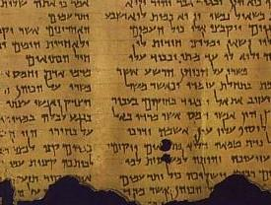
希伯来文在巴勒斯坦
98
以往的看法不详
最近研究认为在当地是很普遍使用的

Slide 17
Languages of the Empire
98
Languages of the Empire
Latin
Greek
Aramaic
Hebrew
Notes:
Languages of the Empire:罗马帝国通用的语言。Roman:罗马帝国。Latin:拉丁文。Greek:希腊文。Aramaic:亚兰文。Hebrew:希伯来文。

Slide 18
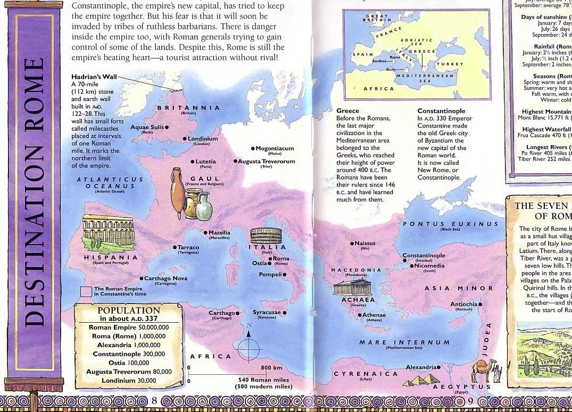
Social Life
98
社会阶层
罗马社会制度
族群
种族偏见
下一课
Notes:
Social Life: 社会生活。Destination Rome:罗马为终点。

Slide 19







四个罗马社会阶层
98
骑术 (贵族)
中产阶层
平民 (自由民)
奴隶

Slide 20
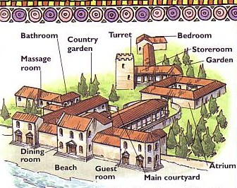
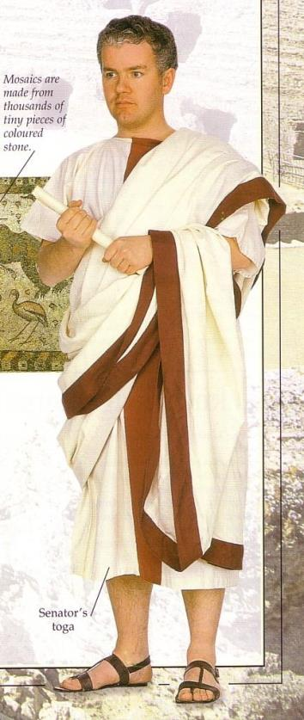
社会阶层
98
骑术 (贵族)
Notes:
Bathroom:浴室。Massage room:按摩室。Country Garden:国家庭园。Turret:塔楼。Bedroom:卧室。Storeroom:贮藏室。Garden:花园。Atrium:古罗马大宅的天井。Main courtyard:主要庭院。Guest Room:客人房。Beach:海滩。Dining room:厅。

Slide 21
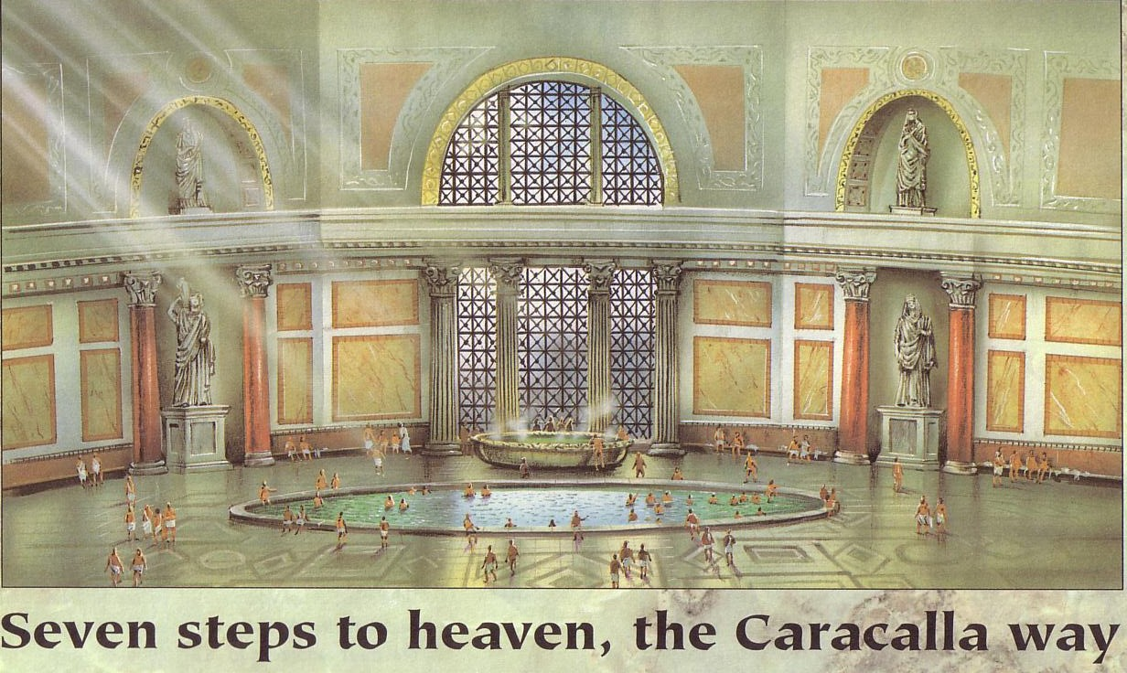
迦里迦拉式: 罗马式的奢华
98
Notes:
Seven steps to heaven, the Caracalla way: 迦里迦拉的方式:七步到天堂。

Slide 22
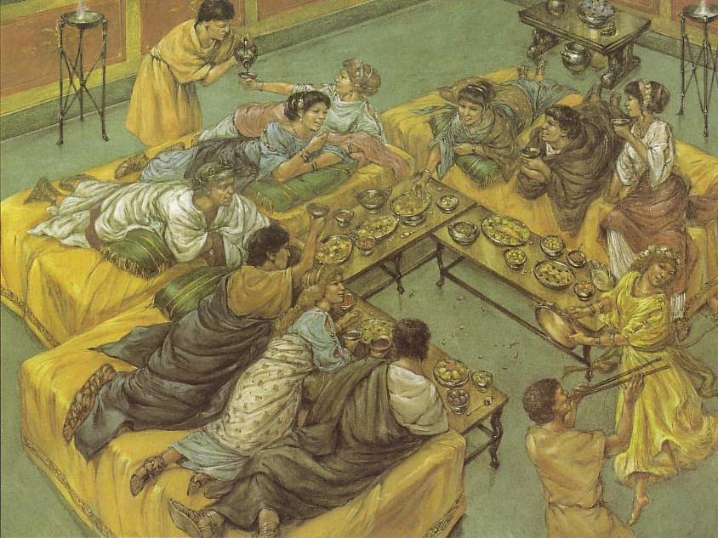
什么是在罗马宴会中正式的礼仪呢?

Slide 23
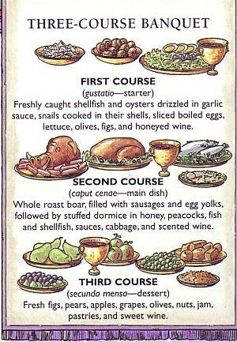
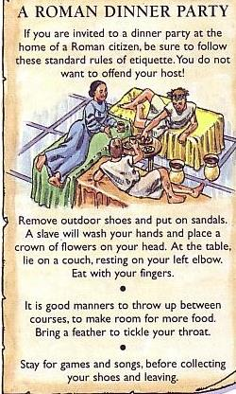
Three-Course Banquet
Notes:
A Roman Dinner Party:罗马人的晚宴。Three-course Banquet:三菜的宴会。First course:第一菜。Second Course:第二菜。Third Course:第三菜。

Slide 24
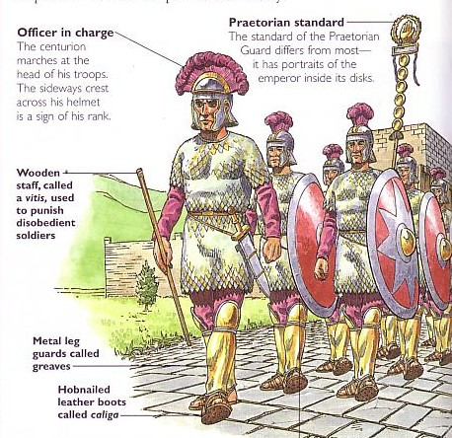
社会阶层
98
富裕的百夫长
Notes:
Officer in charge: 负责的军官。Praetorican standard: 标准的罗马保卫队。Wooden staff: 木的权。Metal leg: 金的裤腿。Hobnaled leather boots: 装上鞋钉的皮靴子。

Slide 25
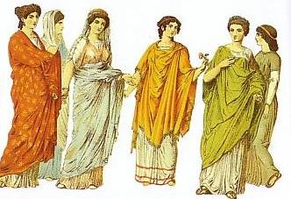
富裕的罗马妇女
98

Slide 26
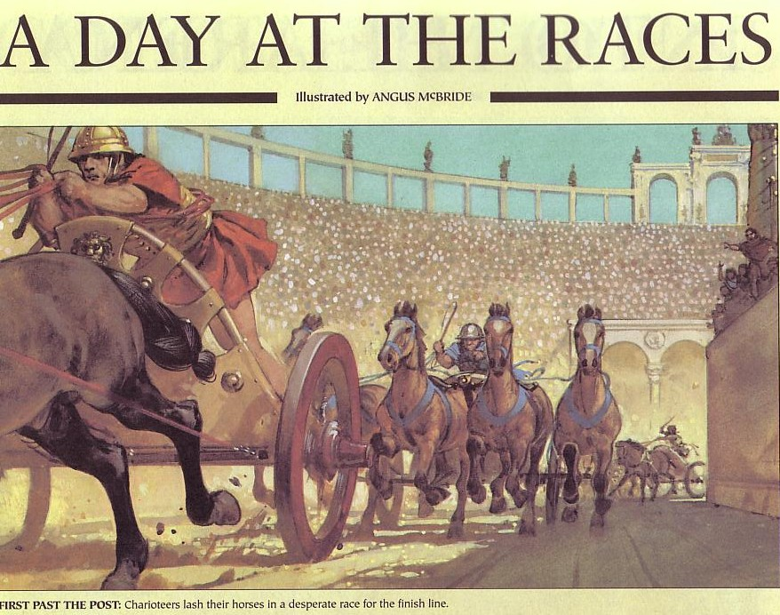
Romans loved the races
A DAY AT THE RACES

Slide 27

上流社会的大祭司
98
不合法
不合法
不合法
亚那
该亚法
古犹太最高评议会兼最高法院
亚那与该亚法行非法的判讯

Slide 28
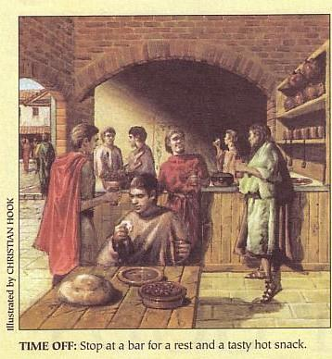
社会阶层
98
骑术 (贵族)
中产阶层
平民(自由民)
奴隶

Slide 29
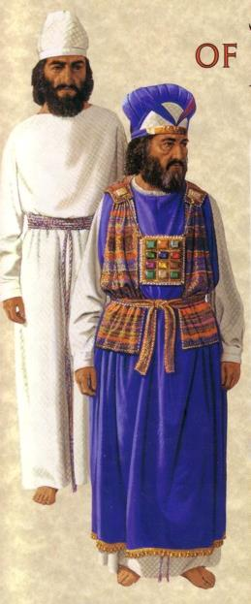
正式的中产阶层祭司穿着浅白色的亚麻布衣
98

Slide 30
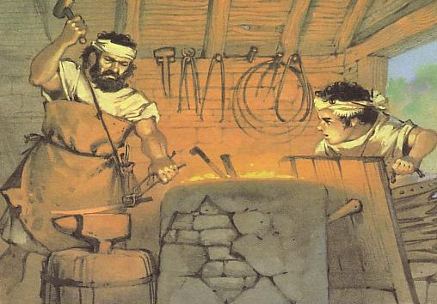
中产阶层的工匠 (铁匠)
98

Slide 31
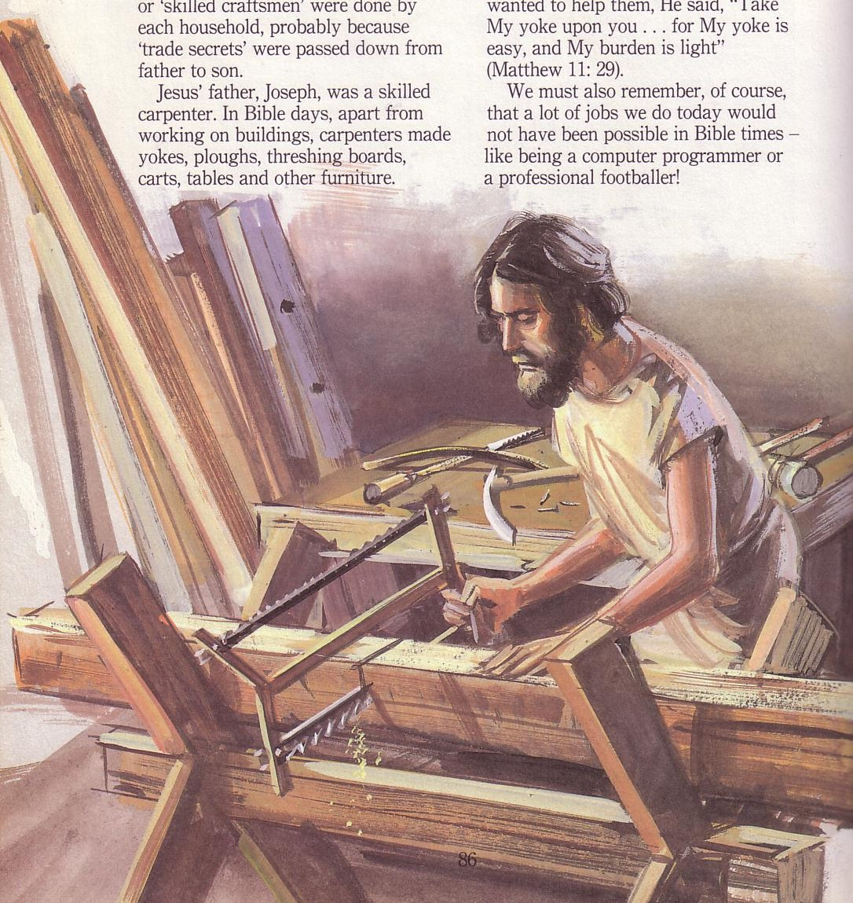
犹太的木匠是中产阶层
98

Slide 32
社会阶层
98
平民
(自由民)是以往的奴隶
貴族
中产阶层
平民 (自由民)
当时有几个称为“自由人” 会堂的人， 就是从古利奈和亚历山太来的人， 另外还有基利家人和亚西亚人， 他们出面与司提反辩论(Acts 6:9 CNV)
奴隶

Slide 33
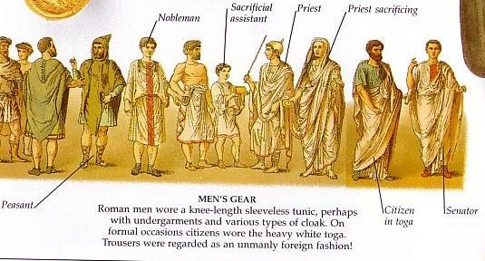
社会阶层
平民
(自由民)是以往的奴隶
98
貴族
中产阶层
“人为朋友舍命，人间的爱没有比这个更大的了。 ¹⁴ 你们若行我所吩咐你们的，就是我的朋友了。 ¹⁵ 我不再称你们为仆人，因为仆人不知道主人所作的事；我已经称你们为朋友了，因为我从我父那里听见的一切，都已经告诉你们了。”
(约翰 15:13-15).
平民 (自由民)
奴隶

Slide 34
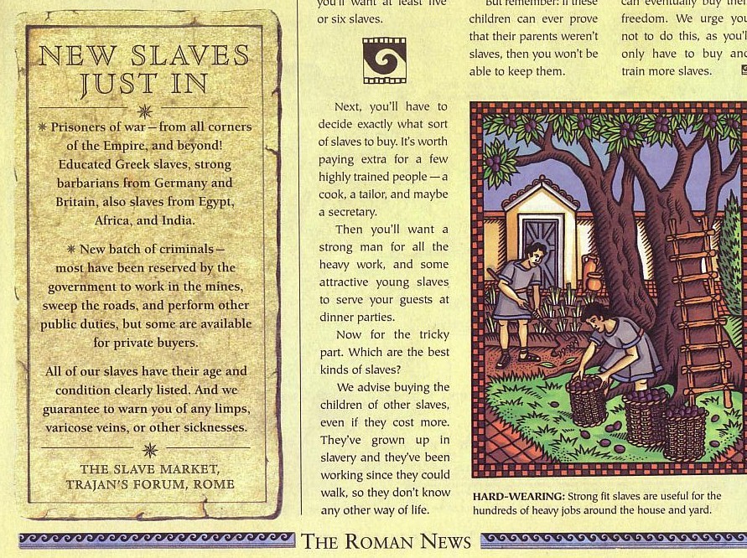
社会阶层
98
骑术 (贵族)
中产阶层
平民(自由民)
奴 隶

Slide 35

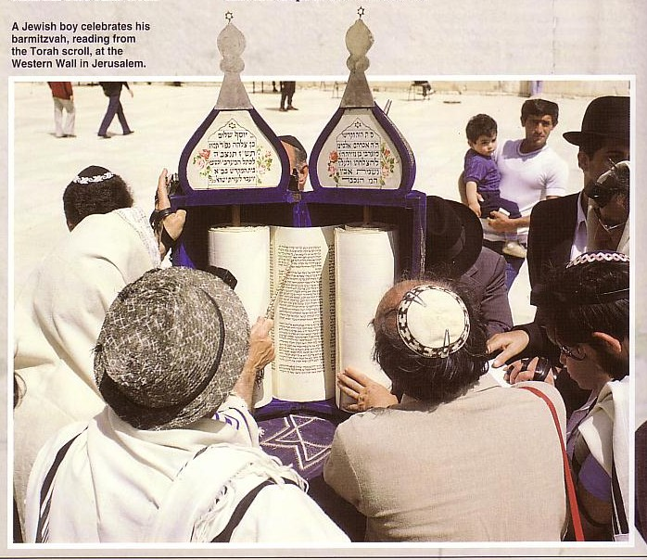
Roman Social Institutions
Koinonia
A Jewish boy celebrates his bar mitzvah, reading from the Torah scroll, at the Western Wall in Jerusalem.
Voluntary associations were clubs that anyone could join—unlike the Jewish ones closed to outsiders

Slide 36
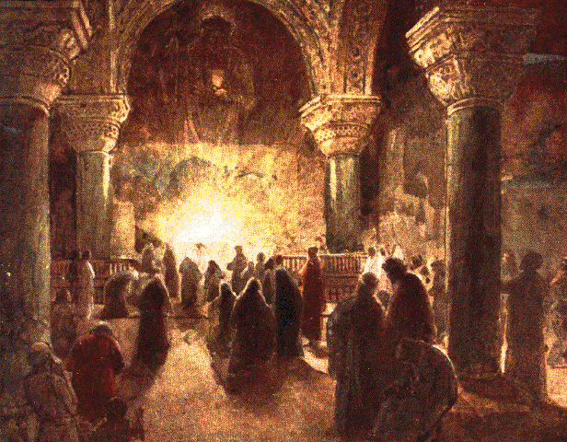
Roman Social Institutions
Koinonia
Roman voluntary associations

Slide 37

Roman Social Institutions
Koinonia
The house church movement today is reviving some of these NT concepts
Koinonia Small Groups

Slide 38
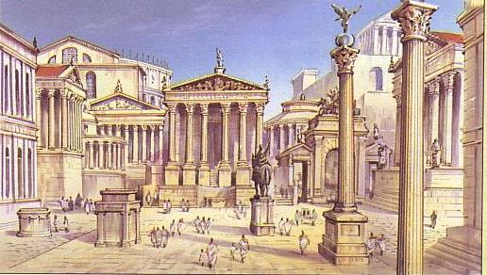
城市小区的成员可以向罗马论坛上诉
98

Slide 39
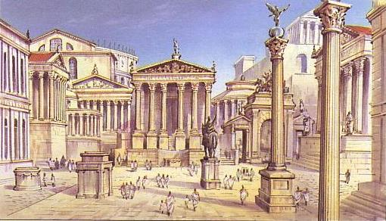
Citizenship referred to being a citizen of either Rome or Israel
98
Acts 22:28 (NAU) "The commander answered,
'I acquired this citizenship with a large sum of money.' And Paul said, 'But I was actually born a citizen.'"
Eph. 2:12 (NAU) "Remember that you [Gentiles] were at that time separate from Christ, excluded from the commonwealth [citizenship NLT] of Israel, and strangers to the covenants of promise, having no hope and without God in the world."

Slide 40
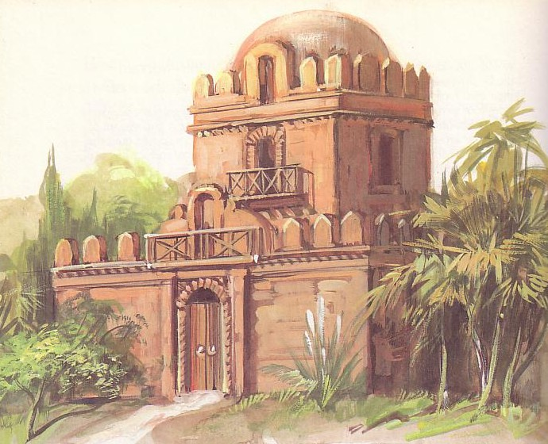
家庭社区的特性
99
相同的财产上有相同的生物来源
权力的组织架构
平民与奴隶
共同的宗教与信仰

Slide 41
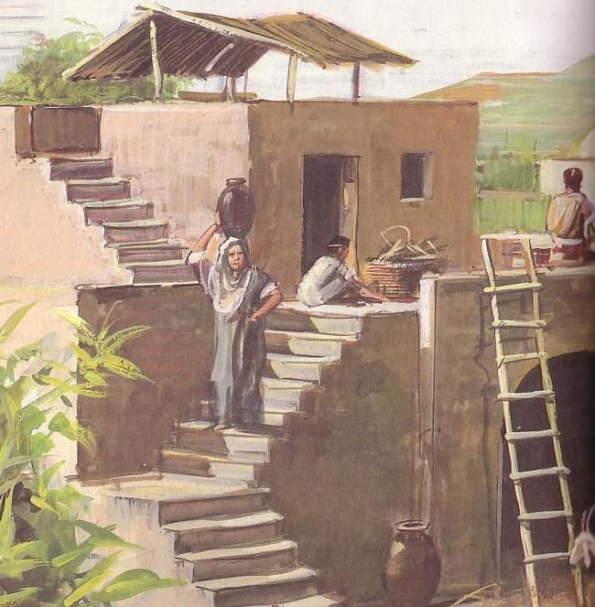
家庭的功能
99
家人的谈话
在基督的合一
灵活的结构

Slide 42

The church is an organism more than an organization

Slide 43
家庭的功能
99
家人的谈话
在基督的合一
灵活的结构
联络

Slide 44
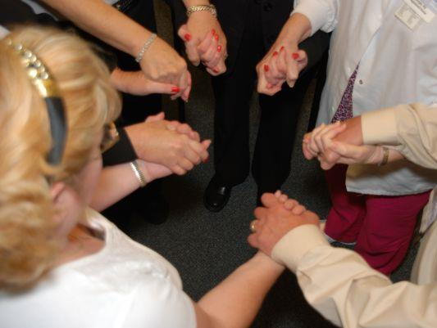
People lack relationships today

Slide 45
家庭的功能
99
家人的谈话
在基督的合一
灵活的结构
联络
教会聚会的地点
社交地点
测试地点

Slide 46
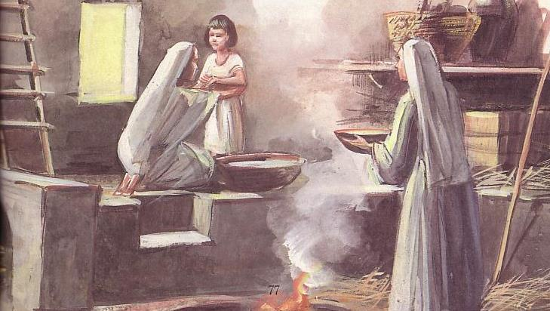
家庭的考验从一而终
99

Slide 47
家庭的功能
99
家人的谈话
在基督里的合一
灵活的结构
关系
教会聚会的地点
社交地点
测试地点
家庭的宣教

Slide 48


影响的领域
100
FAMILY - RELATIVES
Relatives
In summary, a Christian's oikos or personal sphere of influence includes his family, friends, and associates in his neighborhood, work, and recreational activities. This personal sphere of influence is to be a primary target of a believer's personal evangelistic outreach.
Members of clubs, associations, other organizations a person belongs to, people met on a casual or regular basis
Immediate family
NEIGHBORS
AVOCATIONAL CONTACTS
PRIMARY SPHERE
Neighborhood or
subdivision
Other close friends
Next-door neighbors
Close associates, clients
Other people with a similar occupation
SECONDARY SPHERE
Ronald D. Runyon, "Principles & Methods of Household Evangelism," Bib Sac 142 (Jan-Mar 1985), 67
VOCATIONAL CONTACTS
Notes:
总结:基督徒或个人影响的领域里，包括了他的家庭，朋友，邻居，工作和娱楽活动。这些是个人影响的领域都成为基督徒传福音的目标。

Slide 49
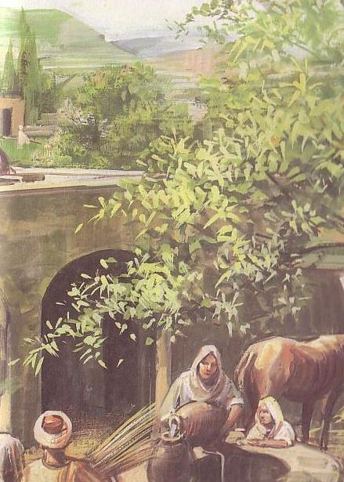
Household Applications
100
Share how Christ transformed your life
Pray for your oikos
Proclaim the Word
Use varied methods
Ronald D. Runyon, "Principles & Methods of Household Evangelism," BibSac 142 (Jan-Mar 1985), 64-74

Slide 50

Vary Your Method!
100
Prepared people need a simple presentation
EVANGELISM
Ronald D. Runyon, "Principles & Methods of Household Evangelism," BibSac 142 (Jan-Mar 1985), 64-74

Slide 51


Vary Your Method!
100
Prepared people need a simple presentation
Secular people need repeated exposures
Ronald D. Runyon, "Principles & Methods of Household Evangelism," BibSac 142 (Jan-Mar 1985), 64-74

Slide 52


Vary Your Method!
100
Prepared people need a simple presentation
Secular people need repeated exposures
Those in life transitions are especially open
Ronald D. Runyon, "Principles & Methods of Household Evangelism," BibSac 142 (Jan-Mar 1985), 64-74

Slide 53
Household Applications
100
Share how your life was transformed
Pray for your oikos
Proclaim the Word
Use varied methods
Use your home
Ronald D. Runyon, "Principles & Methods of Household Evangelism," BibSac 142 (Jan-Mar 1985), 64-74

Slide 54
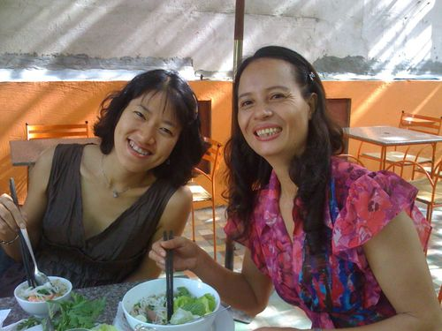
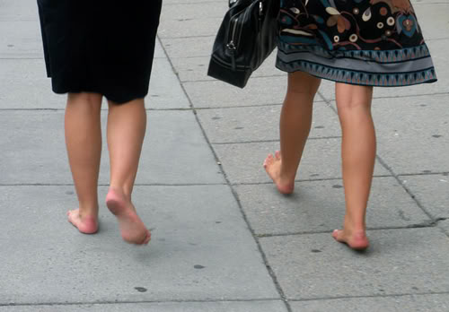


Home Evangelism: Individual Activities

Slide 55


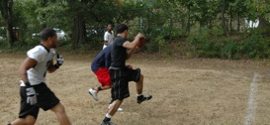
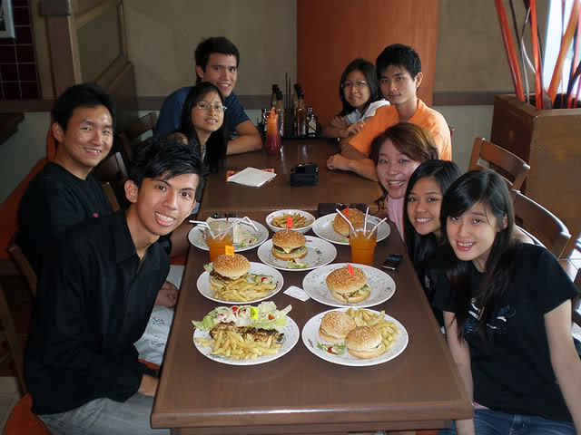
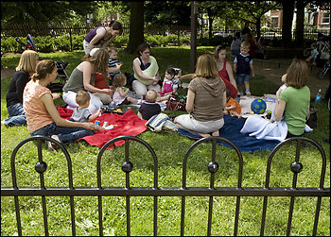
Home Evangelism: Group Activities

Slide 56
Black

Slide 57


新约全书背景链接地址 BibleStudyDownloads.org
免费获得该讲解!
圣经学习下载
Notes:
The explanation for free!
NT Backgrounds link address

